Slide 1
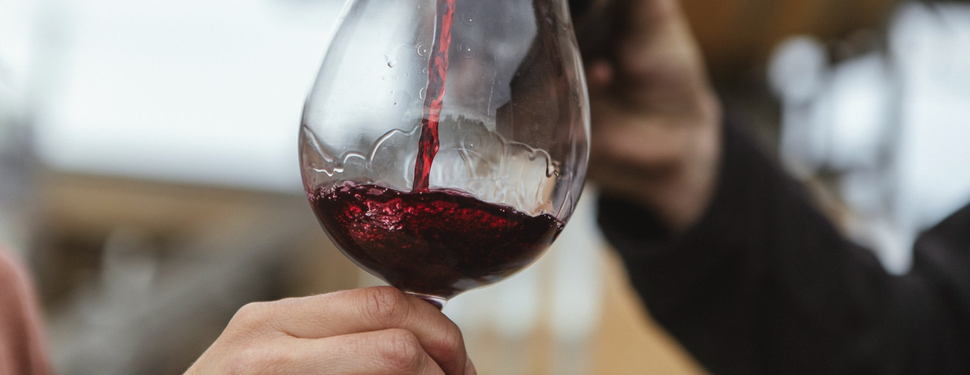
PINOT NOIR
Notes:
Dengan bertambahnya penanaman dan wilayah iklim sejuk memproduksi gaya yang lebih konsisten dan gaya yang terus bertambah baik, masa depan nampak cerah untuk varietas yang sangat sensitif ini.
Catatan-catatan ini menyediakan tambahan informasi slide dan usulan poin-poin untuk diskusi. Untuk mengunduh lebih banyak topik dan sumber daya, termasuk presentasi seperti ini, kunjungi www.australianwinediscovered.com

Slide 2


Dibuat dari anggur yang ditanam pada variasi iklim yang sangat beragam, melintasi lanskap jutaan tahun dalam pembuatannya, setiap gelas anggur Australia menceritakan sebuah kisah.
Seperti para pendahulu kami, petani dan pembuat anggur modern kita terus bersemangat, tangguh, dan kreatif; Terus-menerus didorong untuk menjajaki cara-cara baru untuk menyempurnakan teknik lama. Komunitas kami terhubung oleh rasa saling menghormati dan kecintaan bersama untuk membuat anggur yang luar biasa, sambil melindungi keajaiban alam untuk dinikmati generasi mendatang. Menerapkan pemikiran modern ke tanah kuno kami, kami memperlakukan eksperimen yang menyenangkan dengan sangat serius.
Jadi, jika Anda mencari cita rasa petualangan, biarkan anggur Australia menjadi kompas Anda. Karena dalam setiap botol anggur Australia, Anda akan merasakan keajaiban Australia – pengingat akan petualangan dan keragaman yang mendefinisikan budaya dan tanah kami.

Slide 3
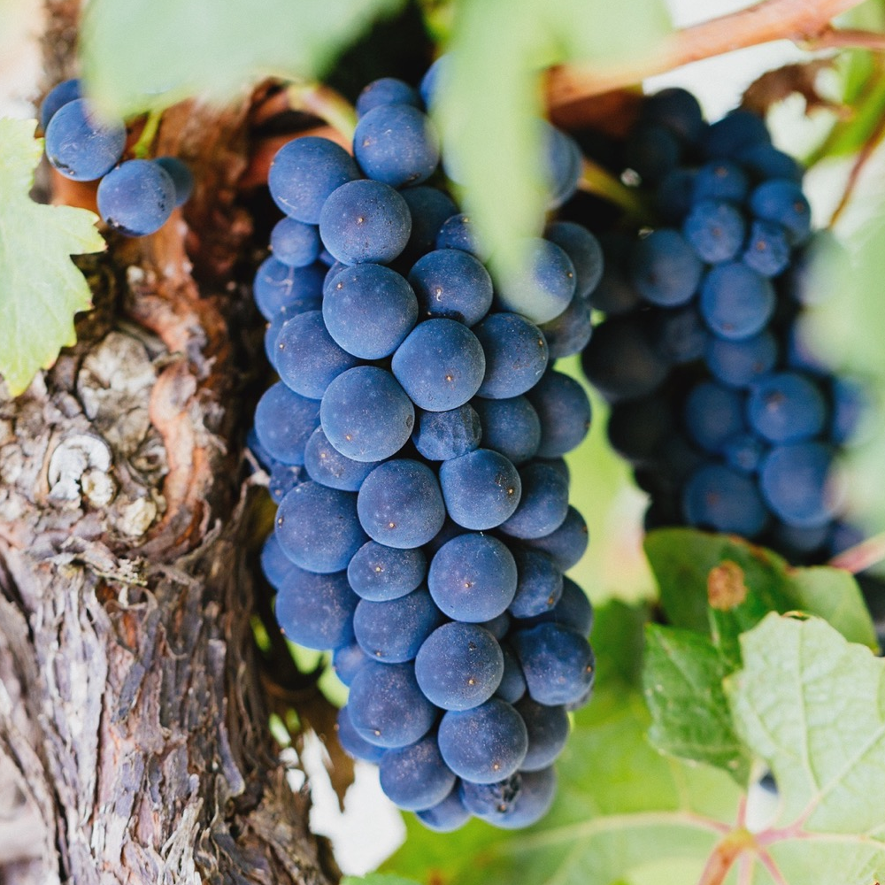
PINOT NOIR
SI KESAYANGAN YANG MENYULITKAN
Pinot Noir yang sangat sensitif adalah kesayangan komunitas anggur Australia. Perjalanannya diawali dengan banyak kesulitan tapi saat ini merupakan pemain penting dalam evolusi anggur Australia, dengan permintaan dan kualitas yang sangat meningkat.
Notes:
Ini merupakan peluang bagus untuk memberikan semua orang kesempatan untuk mencicipi anggur Pinot Noir klasik Australia.
Mencicip dengan lengkap akan dilakukan kemudian pada program.
Tumbuh subur di beberapa area tersejuk di Australia, Pinot Noir yang temperamental mungkin merupakan pendatang yang terlambat ke komunitas anggur komersial, namun kini telah menjadi varietas penting, dengan para pembuat anggur membuat gaya Australia yang unik.
Ini adalah buah anggur yang terkenal karena sangat “plin plan”/ tidak stabil dan salah satu yang paling sulit ditumbuhkan, sehingga memiliki julukan ‘anggur patah hati’. Namun bila ditumbuhkan dengan hati-hati pada lokasi yang tepat dan ditangani dengan ahli di kilang anggur, Pinot Noir adalah anggur dengan kelembutan, keanggunan dan kecanggihan yang luar biasa.

Slide 4
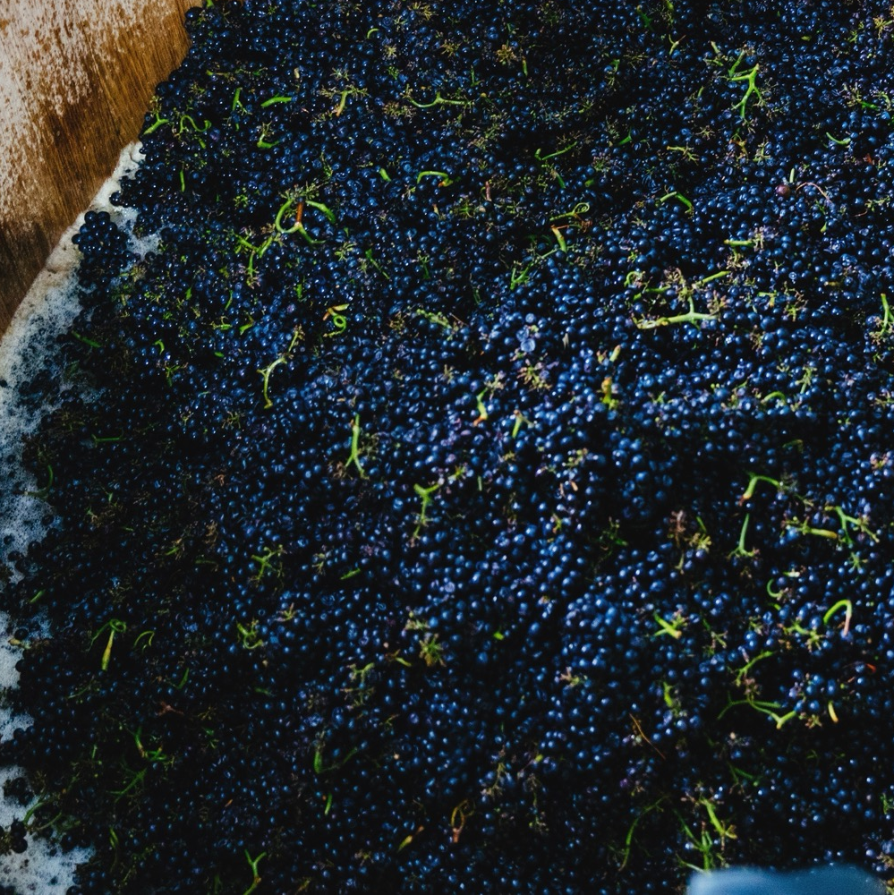
HARI INI KITA AKAN MEMBAHAS
Sejarah Pinot Noir di Australia
Bagaimana anggur ditanam
Bagaimana anggur dibuat
Di mana ditanamnya
Karakteristik dan profil rasa.

Slide 5
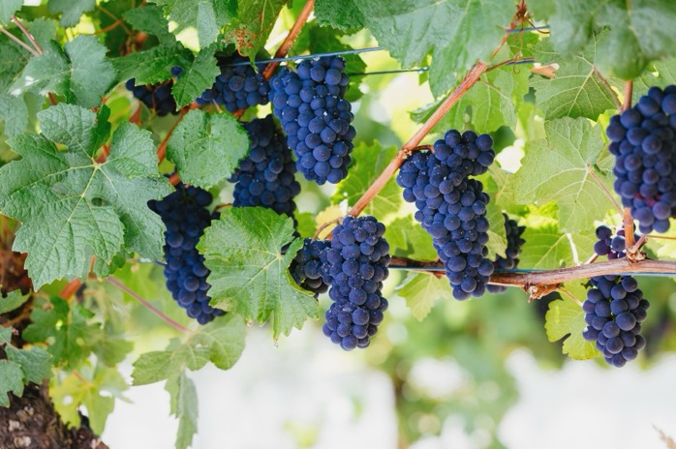
1830an
SEJARAH PINOT NOIR DI AUSTRALIA
1970an
Pinot Noir mulai lepas landas di Australia, dengan mulainya winery memproduksi anggur dalam jumlah komersial. Seleksi klon menjadi penting.
1920an
Batang pertama Pinot Noir dari Burgundia ditanam di Australia. Klon dari pohon anggur ini kemudian dikenal sebagai klon MV6, masih digunakan hingga saat ini.
Pinot Noir mulai menemukan tempatnya di Australia, melalui legenda anggur, Maurice O’Shea yang menanam pohon anggur di Mount Pleasant di Hunter Valley

Slide 6
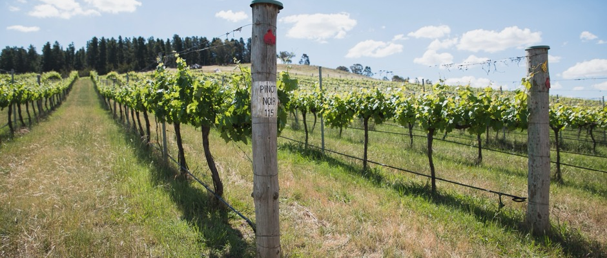
1990an
Australia melihat peningkatan klon Dijon, menambah keberagaman materi pengklonan yang tersedia. Pinot secara khusus menjadi sukses di Victoria, Tasmania dan Adelaide Hills.
1980an
HARI INI
Komunitas anggur Australia berekspansi ke wilayah anggur dengan iklim sejuk yang lebih cocok untuk Pinot Noir.
Pinot Noir Australia hari ini lebih baik dari yang pernah ada, seraya anggur bertumbuh lebih tua dan komunitas anggur belajar lebih banyak tentang anggur unik ini.
Notes:
USULAN POIN-POIN UNTUK DISKUSI:
– Menurut Anda, mengapa butuh waktu relatif lama bagi Pinot Noir untuk berhasil di Australia?
– Bagaimana evolusi dari selera pelanggan mempengaruhi produksi Pinot Noir?

Slide 7
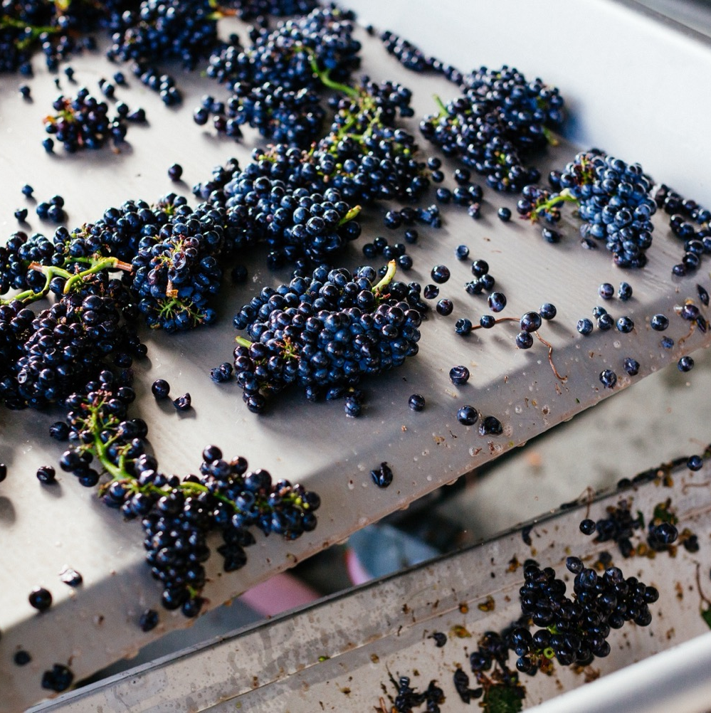
BUDI DAYA
BAGAIMANA
PINOT NOIR AUSTRALIA BUDIDAYAKAN
Tanaman anggur yang ‘plin-plan’ yang membutuhkan iklim sejuk atau iklim sedang dengan pengaruh penyejukan.
Rangkaian anggur yang padat dan kulit yang tipis membuat anggur menjadi rentan terhadap penyakit, hama dan pembusukan. Memerlukan penanganan kebun anggur yang seksama.
Ratusan klon Pinot Noir yang berbeda – di Australia, MV6 dan klon Dijon yang utamanya digunakan.
Panen awal dan hasil yang berimbang memproduksi hasil terbaik.
FAKTA MENARIK
Pinot Noir memiliki kurang lebih 30,000 gen dalam DNA-nya – lebih dari genom manusia yang memiliki 20,000 to 25,000
Notes:
Pinot Noir tumbuh paling baik di wilayah sejuk atau beriklim sedang, dengan pengaruh penyejukan dari samudra atau ketinggian. Anggur ini tidak menyukai paparan sinar matahari yang berlebihan pada buah. Namun demikian, karena ini adalah varietas yang berbunga paling cepat maka menjadi rentan terhadap embun beku musim semi.
Anggur ini lebih senang tanah dengan drainase cepat dengan kekuatan rendah, dengan struktur tanah yang tepat sangatlah penting. Di Australia, anggur ini tumbuh subur pada area dengan tanah liat, lempung dan tanah berpasir.
Tanaman anggurnya sensitif, dengan sekelompok anggur berukuran kecil dan padat yang sulit untuk matang secara merata. Buah anggurnya sendiri rapuh dan memiliki kulit yang tipis, membuatnya menjadi rentan terhadap penyakit dan pembusukan. Pengelolaan kanopi yang seksama diperlukan, untuk membiarkan cahaya dan udara masuk untuk meminimalisir resiko penyakit dan mendorong pematangan (tanpa menyebabkan paparan sinar matahari terlalu banyak). Pemangkasan, penipisan dan penghilangan daun dan pemotongan tunas adalah praktek pengelolaan perkebunan anggur yang umum. Pemangkasan sangatlah penting untuk mencegah produksi anggur berlebihan dan klaster yang lebih besar.
Tanaman anggur umumnya diteralis menggunakan sistem tunas vertical (VSP) dimana kawat yang bisa dipindah-pindah memiliki pertumbuhan tanaman anggur baru dan mengarahkan tunas tanaman anggur untuk tumbuh pada tirai sempit yang vertikal.
Pinot Noir memproduksi anggur terbaik ketika hasil dibiarkan rendah dan dikelola dengan seksama.
USULAN POIN-POIN UNTUK DISKUSI:
Menurut Anda apa yang lebih mempengaruhi anggur Pinot Noir: kondisi lingkungan hidup (tanah dan iklim) atau pengklonan?
Apa dampak dari musim tanam yang terlalu panas atau terlalu dingin pada gaya/ekspresi Pinot Noir?

Slide 8
PEMBUATAN ANGGUR:
TEKNIK YANG MEMENGARUHI PINOT NOIR
MENJAGA KULIT DARI EKSTRAKSI TERLALU BANYAK
BATANG DIBIARKAN SAAT KONTAK
RENDAMAN DINGIN
PUNCH DOWN
FERMENTASI
BUAH UTUH
INKLUSI
TANGKAI
FERMENTASI
RANGKAIAN ANGGUR UTUH
Notes:
Pinot memiliki konten fenol dan antosianin yang relatif rendah (senyawa kimia ditemukan pada kulit anggur yang mempengaruhi struktur tanin, warna dan rasa anggur di mulut), yang membuat ekstrasi saat membuat anggur dan stabilitas warna menjadi penting. Pembuat anggur Australia terus mengeksplorasi berbagai teknik untuk memperbaiki kualitas dan konsistensi Pinot Noir.
Rendaman dingin: Dalam pra-fermentasi maserasi, yang harus (kulit, biji dan sari buah) didinginkan hingga di bawah 12.8 derajat Celsius (55 derajat Fahrenheit) untuk mencegah fermentasi dan dibiarkan terendam untuk beberapa hari. Ini memungkinkan pembuat anggur untuk mengekstrasi warna, rasa dan tanin lembut lebih banyak dari anggur.
Punch-down: Alat pemeras anggur mendorong “cap” ke bawah (‘cap’ adalah ketika bagian-bagian buah anggur seperti kulit, biji, ranting, ampas yang tertinggal di wadah fermentasi dan terbawa ke permukaan) memecah-mecahnya dan menenggelamkannya lagi adalah cara yang lebih lembut untuk mengaduk anggur daripada memompa fermentasi dari dasar tangki ke pemukaan. Biasanya dilakukan menggunakan tangan, teknik yang tidak non-intervensionis yang menahan kulit terekstrasi terlalu banyak dan membatasi jumlah oksigen yang ditambahkan.
Fermentasi buah utuh: Daripada menghancurkan buah anggur sebelum fermenstasi, buah anggur utuh dipisahkan sementara sebagian besar buahnya dihancurkan kemudian ditambahkan saat fermentasi. Proses ini membantu perlambatan ekstraksi dari komponen tanin dan menambahkan rasa buah anggur yang lebih intens.
Inklusi tangkai: Tangkai ditambahkan ke fermentasi yang dimulai dengan buah yang dihilangkan tangkainya untuk meningkatkan aroma dan kualitas tekstur dari anggur yang sudah jadi.
Tandan utuh (atau klaster utuh): Tangkai dibiarkan tetap menempel pada buah, yang menyebabkan konten tanin yang lebih tinggi. Seringkali digunakan dengan anggur merah dengan gaya lebih ringan, hal ini meningkatkan aroma dan memberikan struktur tanin lebih banyak pada anggur, memberikan anggur tersebut potensi penuaan yang lebih baik.

Slide 9
PEMBUATAN ANGGUR:
TEKNIK YANG MEMENGARUHI PINOT NOIR
FERMENTASI
ALAMI
FERMENTASI
DINGIN
PERPANJANGAN
MASERASI
PENUAAN
Notes:
Fermentasi alami: Ragi alami atau asli yang ada pada flora mikro dari anggur digunakan untuk memfermentasi anggur daripada menambahkan ragi yang dikultur. Ini dapat menghasikan anggur yang lebih kompleks dan ekspresif.
Fermentasi dingin: Fermentasi yang panjang, perlahan dan sejuk meningkatkan aroma dari buah yang dimatangkan. Fermentasi sejuk seringkali terjadi dalam tangki baja tahan karat dan diikuti dengan pembotolan dini untuk menangkap aroma primer dari buah dan rasa dari Pinot Noir, seperti ceri, stroberi dan rasberi.
Perpanjangan maserasi: Beberapa pembuat anggur memilih untuk memperpanjangan waktu kulit menempel pada buah lebih lama, yang menghasilkan tanin lebih banyak dan membantu memperbaiki warnanya. Hal ini dilakukan secukupnya dengan Pinot Noir untuk menghindari ekstraksi berlebihan.
Penuaan: Pinot Noir memiliki kecocokan dengan oak, dan penggunaan oak Perancis sangatlah umum, tapi harus hati-hati agar tidak membebani profil buahnya. Pembuat anggur Australia mulai memilih untuk menggunakan lebih sedikit oak baru dan barel yang lebih besar, dan semakin ahli memadankan penggunaan oak pada gaya yang sedang diproduksi.
Pembotolan dan penuaan: Dengan beragamnya gaya yang tersedia, lama usia dari Pinot Noir Australia bervariasi secara signifikan. Banyak gaya yang paling enak dinikmati ketika masih muda, namun ada pertumbuhan penitikberatan pada produksi Pinot Noir yang menjadi semakin baik dengan usia.
USULAN POIN-POIN UNTUK DISKUSI:
Apa saja karakteristik dari Pinot Noir yang layak disimpan untuk jangka waktu lama?
Pinot Noir adalah anggur yang penting dalam produksi anggur berbuih menggunakan metode tradisional. Mengapa anggur ini cocok sekali untuk anggur berbuih?

Slide 10
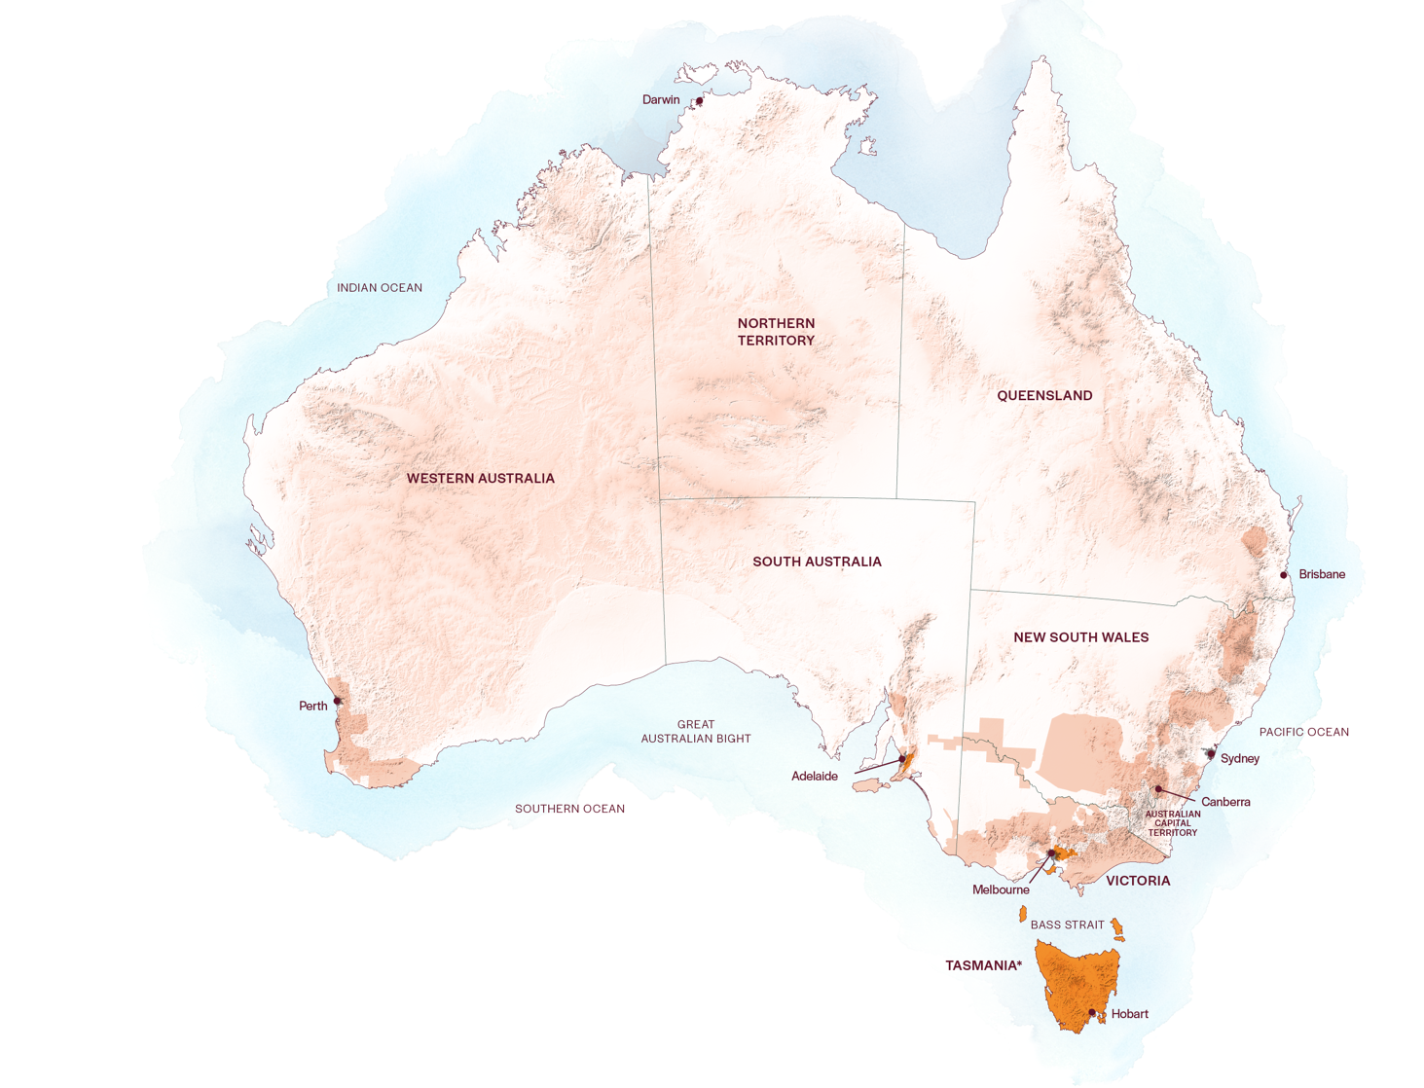
AUSTRALIAN
PINOT NOIR
WILAYAH
ADELAIDE HILLS
MORNINGTON PENINSULA
YARRA VALLEY
TASMANIA
Notes:
+ PROGRAM KOMPLEMENTER: Temukan lebih banyak tentang wilayah-wilayah anggur paling terkemuka di www.australianwinediscovered.com

Slide 11

TASMANIA
Wilayah beriklim yang sangat baik
Negeri ajaib untuk anggur berbuih
Surga hidangan gourmet.
Notes:
Tasmania adalah salah satu wilayah produsen anggur iklim sejuk terbaik untuk sparkling wine, Pinot Noir, Chardonnay dan Riesling. Dengan iklim sejuk yang memiliki musim gugur yang panjang, cerah dan kering, Tasmania bangga memiliki kondisi tanam ideal untuk mengembangkan anggur yang elegan secara alami, memiliki rasa dan aroma yang intens.
Iklim Tasmania yang sejuk di seluruh wilayah pulaunya membuatnya ideal untuk memproduksi Pinot Noir berkualitas tinggi. Gaya Tasmania biasanya memiliki tekstur ringan hingga medium, rasa ceri dan stroberi yang halus.

Slide 12

IKLIM
KETINGGIAN
SANGAT
TINGGI
1000m +
(>3,280kaki +)
SEDANG
DENGAN PENGARUH MARITIM
DARI LAUT TASMAN, SELAT BASS
DAN SAMUDRA HINDIA
TINGGI
750–999m
(2,460–3,279kaki)
TASMANIA
0–126M (0–4,147KAKI)
DENGAN SEBAGIAN BESAR
KEBUN ANGGUR DI BAWAH
100M (328 KAKI)
SEDANG
500–749m
(1,640–2,459kaki)
RENDAH
0–499m
(0–1,639kaki)
Notes:
Tasmania adalah salah satu dari wilayah iklim sejuk utama Australia, dengan lintang selatan yang diseimbangkan oleh sinar matahari yang berdurasi lama. Iklimnya sedang, dengan pengaruh maritim yang khas dari Laut Tasman di bagian timur, Selat Bass di utara dan Samudra Hinda di bagian barat. Setiap dari wilayah perairam dapat mengirimkan angin yang kuat dan badai hujan yang, bila ditambah dengan ancaman embun beku dan jamur botrytis, membuat kebun anggur ini berada di lokasi yang sangat penting. Namun, hal yang juga dominan pada lanskap Tasmania adalah gunung ditutupi bebatuan yang memberikan perlindungan bagi kebun anggur ini. Iklimnya pada umumnya sejuk, walaupun terdapat musim yang berbeda. Pada musim dingin, umum terdapat salju di bagian atas pusat Tasmania, tetapi karena pengaruh dari Samudra, suhu pantai musim dingin lebih tinggi dibandingkan dengan yang di daratan utama Australia. Tidak seperti di daratan utama, pasokan air tidak merupakan masalah di banyak area.

Slide 13

TANAH
Pada lereng rendah, tanah kebun anggur memiliki batu pasir, batu batu lumpur, sedimen sungai dan batuan beku berasal dari vulkanis. Batu pasir dan sekis muncul di Derwent Valley. Batu aluvial bergambut dan tanah humus berpasir yang rendah di Coal River Valley. Piper River memiliki tanah dalam yang gembur dan mengering dengan perlahan, sementara Tamar Valley memiliki tanah basalt berkerikil pada dasar tanah liat dan tanah kapur.

Slide 14

VICTORIA
YARRA VALLEY

Slide 15

YARRA VALLEY
Tujuan wisata populer
Sejarah yang penuh warna
Pembuat anggur inovatif
Surga makanan dan anggur.
Notes:
Tanaman anggur pertama ditanam pada 1838, membuatnya menjadi wilayah anggur pertama di Victoria. Disebabkan oleh permintaan untuk anggur fortified wine bertambah membuat wilayah ini menghentikan produksi pada 1921, penanaman ulang mulai pada tahun 1960an, dan wilayah ini kini dikenal sebagai salah satu wilayah beriklim sejuk terkemuka di Australia.
Yarra Valley memproduksi serangkaian ekspresi dari Pinot Noir, karena perbedaan ketinggian dan posisinya terhadap matahari. Biasanya anggurnya memiliki tekstur light to medium body dengan rasa ceri, stroberi dan plum. Beberapa buah yang ditumbuhkan pada suhu lebih sejuk biasanya diperuntukkan bagi produksi sparkling wine.

Slide 16

IKLIM
KETINGGIAN
SANGAT
TINGGI
1000m +
(>3,280kaki +)
KONTINENTAL
DENGAN PENGARUH MEDITERANIA
TINGGI
750–999m
(2,460–3,279kaki)
YARRA VALLEY
30–400M (98–1,312KAKI)
SEDANG
500–749m
(1,640–2,459kaki)
RENDAH
0–499m
(0–1,639kaki)

Slide 17
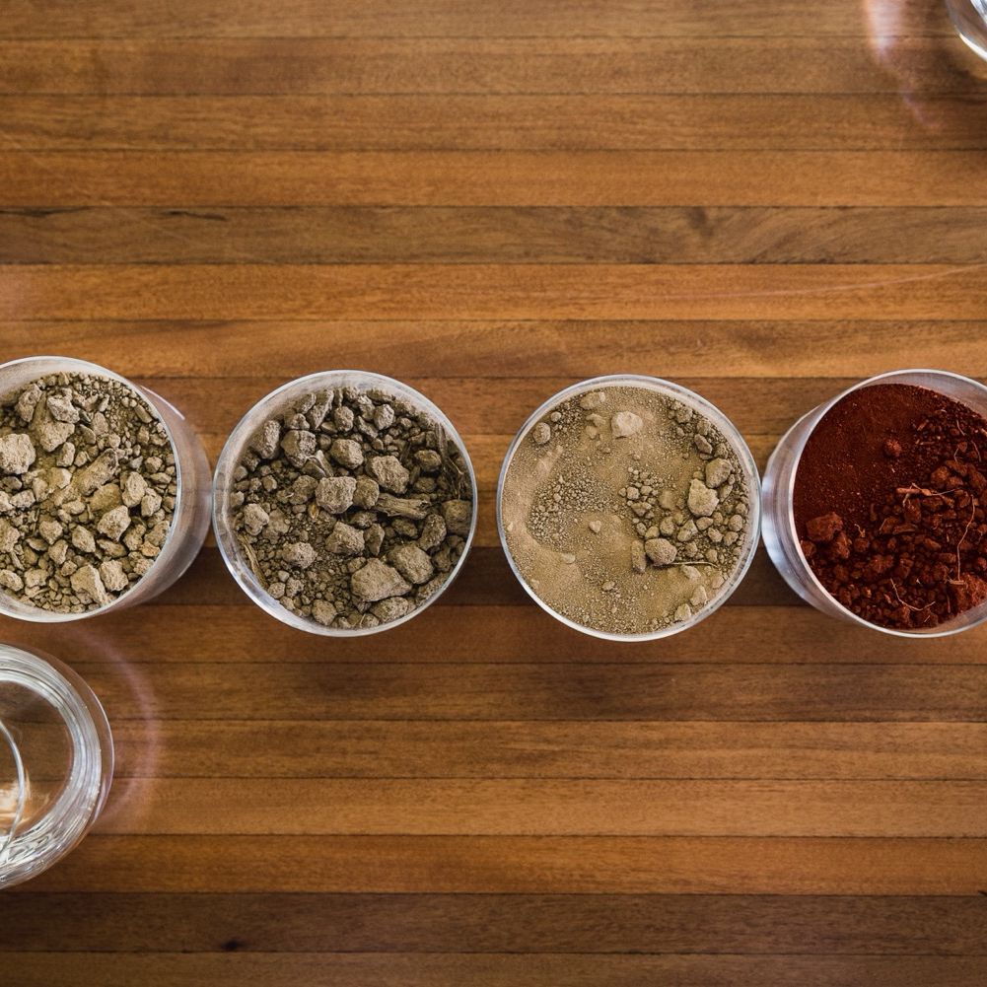
TANAH
Sisi utara Yarra Valley memiliki tanah berwarna abu-abu hingga abu-abu kecoklatan pada permukaan, dan dengan lapisan tanah bawah berupa tanah liat merah kecoklatan yang seringkali berisi bebatuan. Tipe tanah utama lainnya adalah tanah vulkanik merah yang subur pada sisi selatan dari lembah.

Slide 18
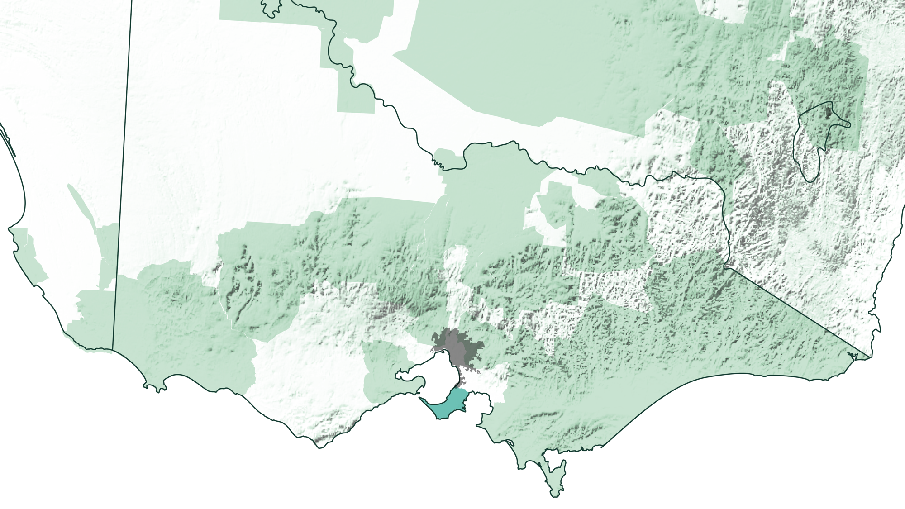
VICTORIA
MORNINGTON PENINSULA

Slide 19

MORNINGTON PENINSULA
Iklim maritim yang beragam
Surga Pinot
Butik Produsen
Taman bermain tepi laut untuk Melbourne.
FAKTA MENARIK
Tidak ada lokasi perkebunan anggur di Mornington Peninsula yang lebih dari 7 km dari laut.
Notes:
Dikelilingi oleh Selat Bass, Teluk Port Phillip dan Teluk Western Port, Mornington Peninsula adalah wilayah anggur yang sungguh maritim. Rangkaian iklim meso dan mikro, tanah kuno dan ketinggian menciptakan sebuah jaringan situs mikro yang kompleks yang mampu menumbuhkan serangkaian varietas, namun paling terkenal untuk Pinot Noir kelas dunianya. Anggurnya biasanya memiliki tekstur dan intensitas medium, dengan karakter varietal yang dinamis dari stroberi dan ceri, dan segar dari keasaman.

Slide 20

IKLIM
KETINGGIAN
MARITIM YANG SESUNGGUHNYA
SANGAT
TINGGI
1000m +
(>3,280kaki +)
TINGGI
750–999m
(2,460–3,279kaki)
MORNINGTON PENINSULA
10–260M (32–853KAKI)
IKLIM YANG TERDIRI DARI SERANGKAIAN IKLIM MESO DAN IKLIM MIKRO
SEDANG
500–749m
(1,640–2,459kaki)
RENDAH
0–499m
(0–1,639kaki)

Slide 21

TANAH
Tanah Mornington Peninsula bervariasi antar wilayah, mulai dari tanah berpasir yang dalam yang subur di wilayah utara, tanah kuning dan coklat di atas tanah liat gembur dan memiliki drainase yang baik dan tanah vulkanik berwarna merah kecoklatan di wilayah selatan.

Slide 22
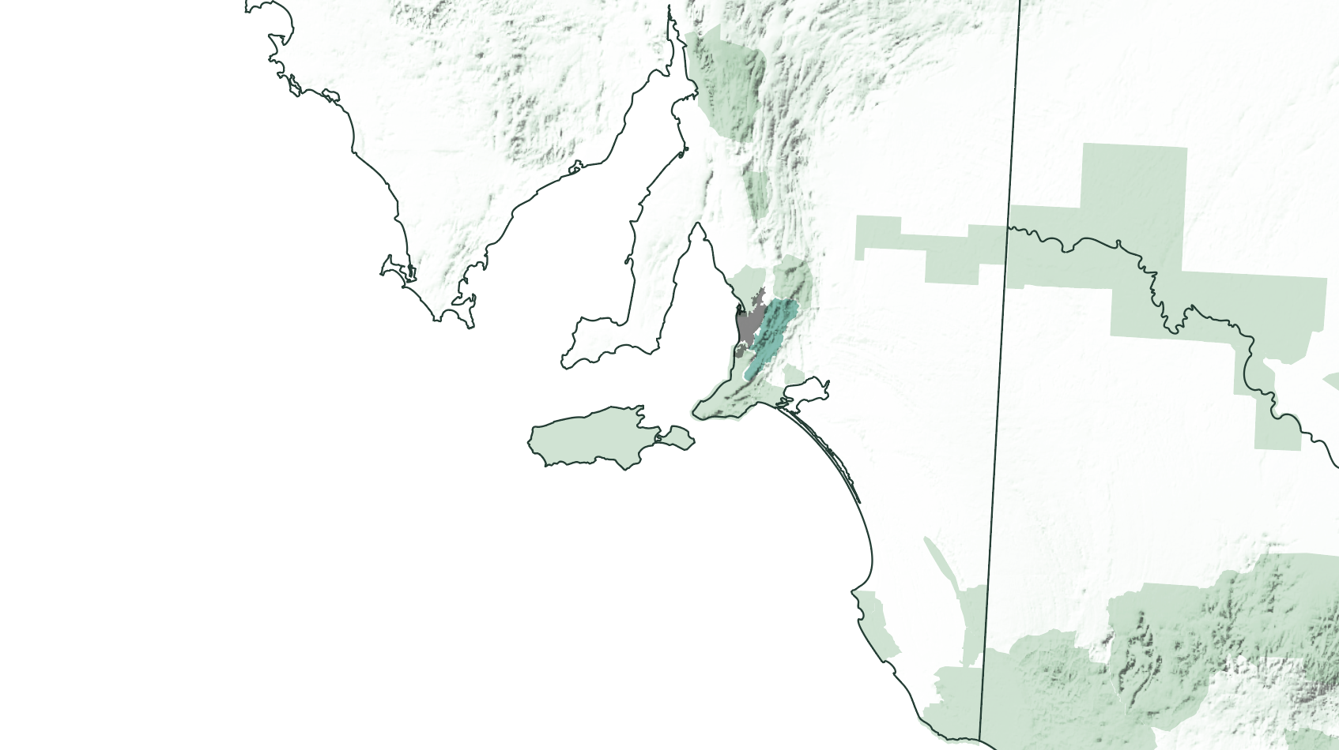
SELATAN
AUSTRALIA
ADELAIDE HILLS

Slide 23
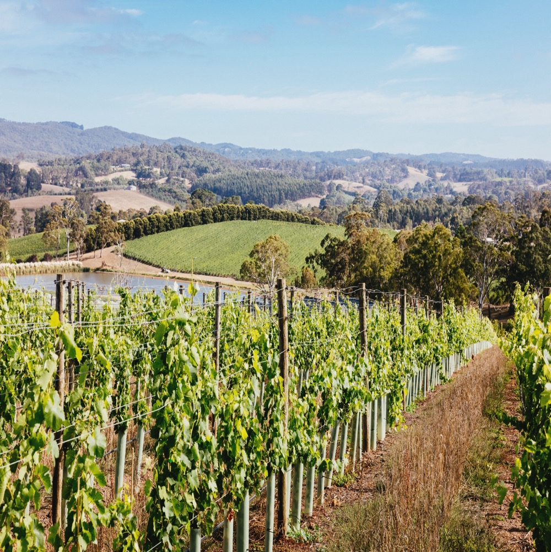
ADELAIDE HILLS
Warisan budaya Jerman
Surganya pecinta kuliner
Wilayah yang terlahir kembali
Pusat iklim sejuk.
Notes:
Adelaide Hills adalah rumah dari komunitas anggur berpikiran maju, bangga memiliki rangkaian anggur premium yang beragam. Dengan elevasi dan iklim sejuk, Adelaide Hills adalah wilayah terkemuka di Australia Selatan untuk produksi Pinot Noir – digunakan dalam anggur merah dan sparkling wine dengan metode tradisional. Ekspresi regional biasanya memiliki medium body dengan rasa ceri dan buah beri yang matang dan lebih kaya.

Slide 24

IKLIM
KETINGGIAN
SANGAT
TINGGI
1000m +
(>3,280kaki +)
MARITIM SEDANG
DENGAN KARAKTERISTIK
IKLIM SEJUK
ADELAIDE HILLS
230–650M (755–2,133KAKI)
TINGGI
750–999m
(2,460–3,279kaki)
SEDANG
500–749m
(1,640–2,459kaki)
RENDAH
0–499m
(0–1,639kaki)

Slide 25

TANAH
Tanah Adelaide Hills sangat bervariasi dalam struktur dan kimianya. Wilayah ini memiliki campuran tanah lempung berpasir berwarna coklat keabu-abuan atau coklat, sementara kedalaman tanah juga bervariasi akibat topografi.

Slide 26

PINOT NOIR
KARAKTERISTIK DAN PROFIL RASA
WARNA
Pinot Noir
Ringan
Sedang
Pekat
BODY
RASA
Ceri
Stroberi
Plum
Mawar
Violet
Tanah
Tidak Manis
Sedang
Manis
MANISNYA
Rendah
Sedang
Tinggi
PINOT NOIR
oak
TANIN
KEASAMAN
8%
13% – 14%
17%
ALKOHOL
Notes:
SEKARANG ADALAH SAAT YANG TEPAT UNTUK MENCICIPI DAN MENDISKUSIKAN BEBERAPA ANGGUR PILIHAN ANDA
Tantangan dari menanam dan membuat Pinot Noir berarti anggur yang sukses diproduksi sudah pasti memiliki gaya dan kualitas premium, dicirikan dengan kesederhanaan dan kemahiran. Perbedaan wilayah melimpah. Namun demikian, pada umumnya, Pinot Noir top dari Australia memiliki tekstur ringan hingga sedang dan memiliki sifat yang terkendali. Saat muda, Pinot Noir Australia memiliki rasa ceri, beri merah dan rempah. Teksturnya seringkali lembut seperti sutra atau satin, dan gaya tekstur ringan dan sedang adalah yang paling umum. Dengan bertambahnya usia, anggur ini dapat mengembangkan karakter gurih ‘dasar hutan’’ dan rasa tanah yang klasik, memberi tambahan dimensi pada anggur.

Slide 27

PADANAN MAKANAN
SALMON
AYAM
BEBEK
PINOT NOIR
BABI
CHARCUTERIE
PATÉ DAN TERRINE
KEJU COMTE

Slide 28

KEBANGKITAN DARI
AUSTRALIAN PINOT NOIR
Masa depan yang menjanjikan, dengan penanaman Pinot yang bertambah dan pembuat anggur iklim sejuk senantiasa melakukan penyesuaian, menyempurnakan teknik tradisional dan menciptakan cara khas mereka sendiri dalam melakukan sesuatu.

Slide 29
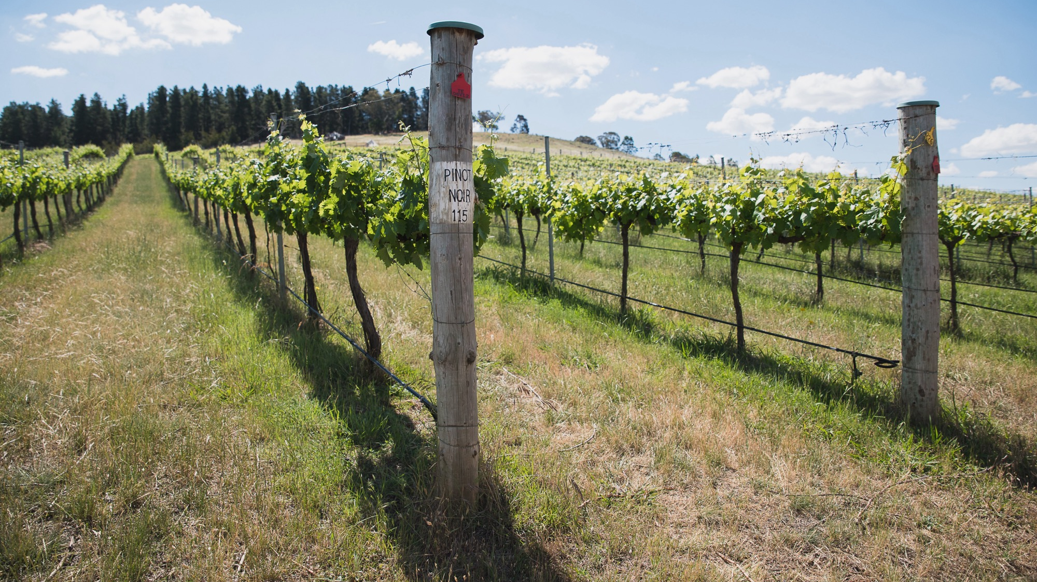
Terima kasih
Notes:
Untuk lebih banyak program, perangkat pendukung dan sumber daya, kunjungi www.australianwinediscovered.com
Untuk pertanyaan, kirimkan surel ke discovered@wineaustralia.com

